Slide 1
布局原则：
1.减少物料周转次数
2.物流路线定义
3.布局可视化
4.景观工厂-减少人工搬运
5.就近原则
6.库存管理
7.物料管控

Slide 2
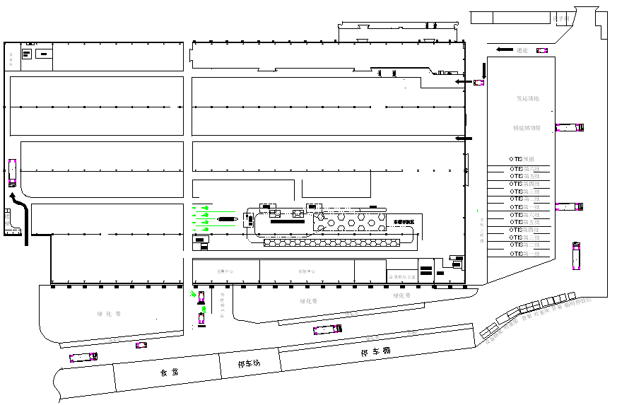
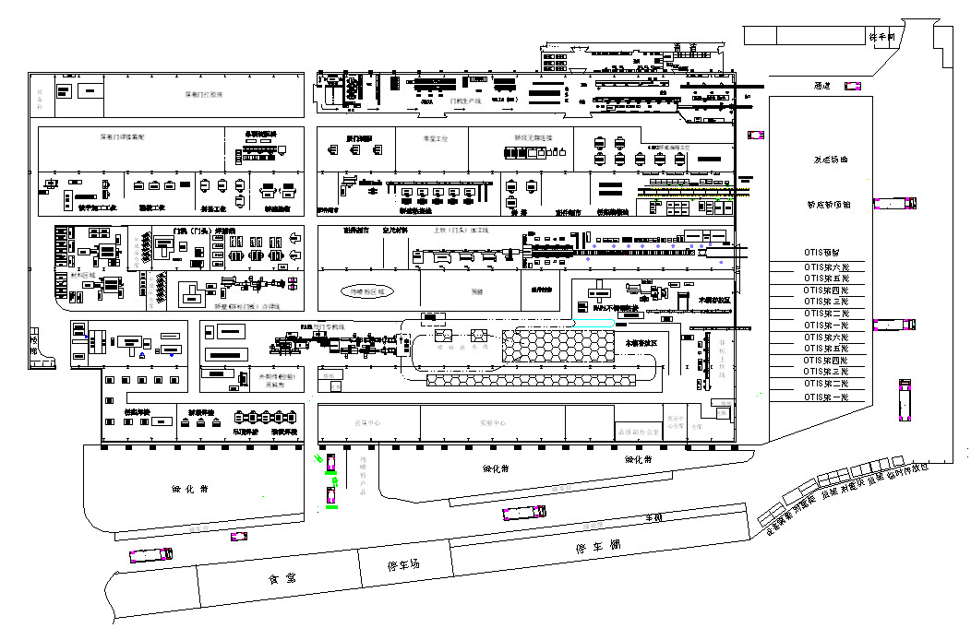

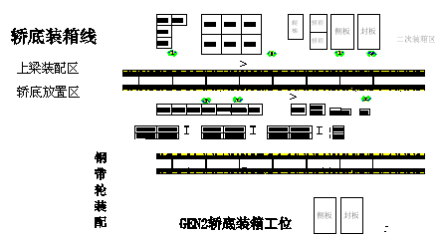

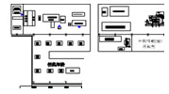
方案一—物流及库存
生产线
布局
行走路线
门机
上坎
轿壁
厅门1
装潢
轿底
厅门2
注：点击三角形进行动画演示
1.行车的处理
2.外围物流路线
3.喷粉下线产品均无周转区

Slide 3

方案二—物流及库存
生产线
布局
行走路线
门机
上坎
轿壁
厅门
装潢
轿底
厅门2
注：点击三角形进行动画演示

Slide 4
方案二 物流及库存
方案一 物流及库存

Slide 5
